Slide 1
Zpráva kontrolní komise
(06/2015 – 05/2016)
Shromáždění 07.06.2016

Slide 2
Způsob práce v minulém roce
Práce na vlastní efektivitě = datový formát bilance, výpisů, … = dokážeme dělat rychlé kontroly a sledovat trendy. Ale stále je co zlepšovat.
Kontrolní činnost chodu SVJ
  Účastníme se schůzí výboru. Reviduje smlouvy, kontrolujeme efektivitu výdajů.
Odpovědi na reklamace a podměty členů
Aktivní práce v rámci chodu SVJ
  U celé řady činností opouštíme kontrolní činnost, a přímo se snažíme ovlivnit chod událostí nebo přímo aktivně pracujeme ve prospěch SVJ (vymáhání, připomínkujeme zamýšlené kroky výboru).

Slide 3
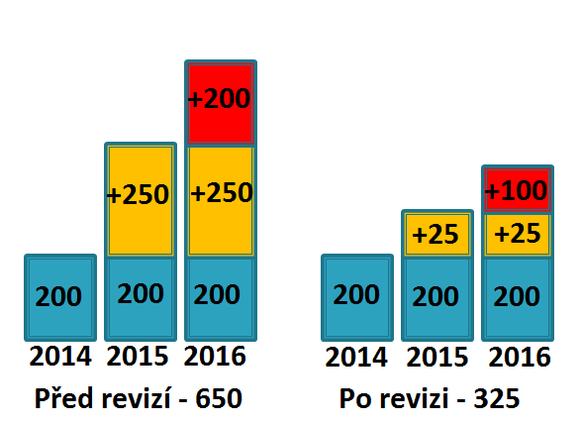
Závěry kontrolní komise
Máme drahé teplo:
  stavbu v našem domě financovala PT.
  Smlouva na 10 let s vysokou sankcí za výpověď.
  měli jsme chybně uzavřenou smlouvu – vysoký rezervovaný výkon.
Výsledky revize (společná práce výbor / KK)
Za rok 2015 dostaneme vráceno 964 tis. (jednorázová vratka), které budou vráceny společně s vyúčtováním 2016
Původní náklady roku 2016 klesnou asi o 1,4 milionu.
Náklady na teplo budou vysoké. Pouze jsme zpomalili růst. Fixní náklady budou v roce 2016 a dále jen o málo menší, než ty ve vyúčtování za 2015. Menší fixní rezervovaný výkon, ale o pár % horší cena.

Slide 4
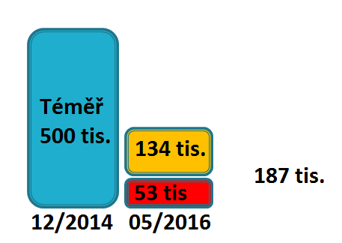
Závěry kontrolní komise
Úspěšné vymáhání pohledávek od vlastníků
Pokles o téměř 350 / 450 tis.
Aktuálně máme 49 dlužníků (v lednu 2015 jich bylo 53), tj. cca každý 6-tý vlastník je dlužníkem SVJ.
Klesá nám průměrný dluh na jednoho vlastníka, protože s měsíční frekvencí vymáháme (e-mail, pošta, telefon).
Soudní žaloby – 4 vlastníci (tři uhradili své závazky včetně soudních poplatků, poslední vázne na pomalosti soudu, jeho dluh je cca 36 tis.)
Dluhy z vyúčtování 2015
Staré dluhy

Slide 5
Závěry kontrolní komise
Efektivita výdajů
    Výbor se velmi snaží o efektivní vynakládání prostředků. I na malé položky si nechává dávat nabídky. U monopolních dodavatelů se snaží vyjednat slevu …
    Primárně je snaha nejdříve reklamovat.
    Často to má za následek, že řešení problémů trvá déle.

Slide 6
Závěry kontrolní komise
Pojistné události
    Rozeběhlo se jejich řešení
    Nestačila nám pojistná suma, došlo k navýšení pojistky
Kontrola činnosti výboru
    Výbor se pravidelně schází
    Aktivně řeší problémy SVJ
    Velmi aktivně komunikuje vůči členům SVJ
Hospodaření SVJ
    Viz. zpráva o hospodaření.

Slide 7
?

Slide 8
Děkuji za pozornost!!!

